Slide 1



¡Actitud de ventas!

Slide 2

Sesión #4
Actitud de ventas

Slide 3

Agenda
1
2
Venta transaccional versus venta relacional
El circulo de la confianza

Slide 4
Actitud de ventas
Venta
transaccional
Venta
relacional
Versus

Slide 5


Venta transaccional
Conoce las características de su producto
Busca la oportunidad de presentar hechos y datos que validan su producto
No se preocupa por la relación con el cliente
Hacen un reconocimiento del segmento y tipo de clientes de forma general
Lema: ¡Lo importante es vender!

Slide 6

Venta relacional
Quiere crear confianza a largo plazo
Busca solucionar un problema
Le importa la persona
La relación es lo importante
Lema: ¡Si mi cliente confía en mí, me compra y me recomienda!

Slide 7
Estrategia de venta
1
Preventa
Capacidades y factores a mejorar personales
Tú cómo vendedor
¿ Quien es mi cliente?
¿ Cuál es su necesidad?
Evaluar en que soy bueno (a) y en que no
Capacitarme
Contar con un portafolio de mis productos
Contar con tarjetas de presentación
Redes Sociales para contacto

Slide 8
Estrategia de venta
2
Venta
Momen
¿ Estoy comunicando correctamente?
¿ Estoy escuchando activamente?
¿ Que pide el cliente?
¿Cuál es su estado anímico?
Adaptar mi discurso de venta al contexto
Autocontrolar mi lenguaje no verbal
Analizar el lenguaje no verbal de mis clientes

Slide 9
Estrategia de venta
3
Post-venta
¿ Tengo los datos de mis clientes?
¿ Tengo formas de mantener el contacto?
¿ Cómo reaccionan los clientes a mi contacto post-venta?
Seguimiento a los pedidos
Pedido de evaluación del servicio
Contacto en fechas especiales (cumpleaños, aniversarios)
Realizar promociones pensando en los diferentes clientes

Slide 10
¿Estas cuidando de los 3 momentos de la venta?

Slide 11
Matriz de la confianza

Slide 12


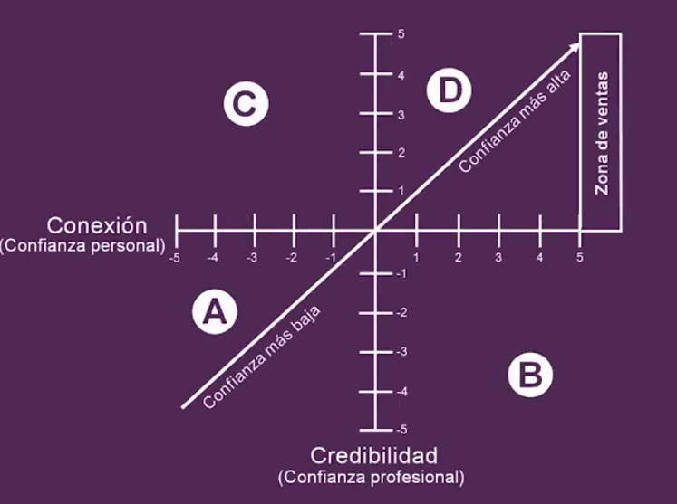


Matriz de la confianza
A
No tiene confianza personal ni profesional
El cliente se siente incomodo y no confía en ella
Probabilidad de venta: baja

Slide 13
Matriz de la confianza
B
Conecta mucho
Tiene confianza personal
No parece tener conocimientos suficientes para convencer al cliente – no es creíble
Probabilidad de venta: media baja

Slide 14
Matriz de la confianza
C
Sabe todas las respuestas
Intenta mostrar credibilidad, tiene confianza profesional
Su fuerte es su capacidad técnica
Probabilidad de venta: media alta

Slide 15
Matriz de la confianza
D
Hace un buen trabajo conectando
Muestra conocimiento y habilidad
Equilibra conexión y credibilidad
Probabilidad de venta: alta

Slide 16
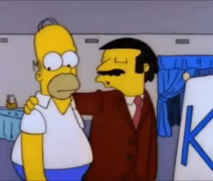
Bloqueadores de confianza
Abordaje agresivo
Liberando adrenalina
¡HUYE!

Slide 17

Los bloqueadores de la confianza
Seré rechazada…
Miedo: Al rechazo o fracaso
Ansiedad
Aumento de ansiedad
¿Esta persona esta siendo sincera? Creo que no….
Desconfianza

Slide 18

Minimiza los miedos
Preparación: personal y profesional
Autocontrol: Lenguaje no verbal
Comunícate con elementos visuales o historias

